Slide 1

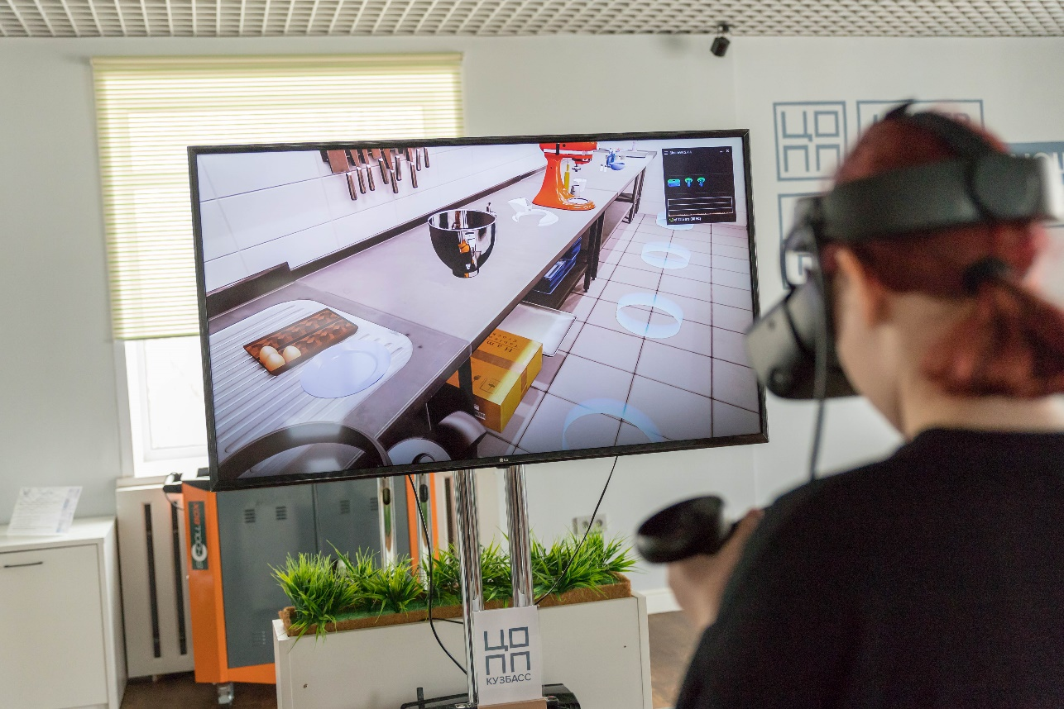
Практика трудоустройства молодежи
«Профориентация 360°: Выбор с уверенностью»
Конкурсная номинация «Сохранение и привлечение
молодежного кадрового потенциала региона»

Slide 2

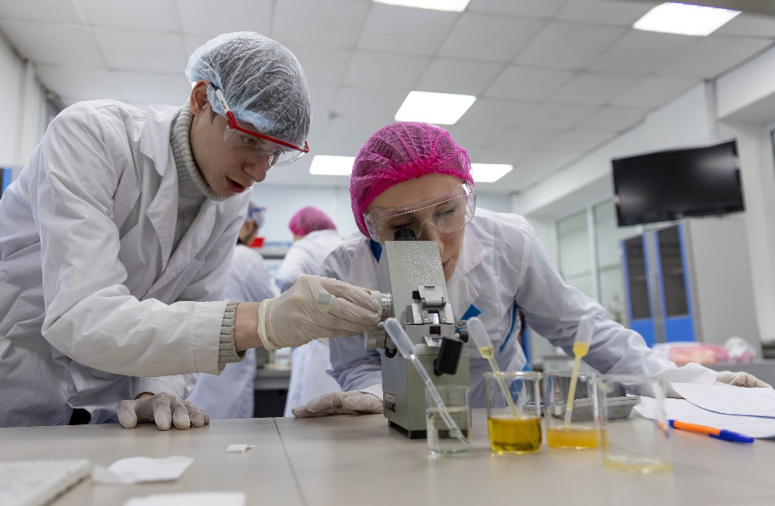
Практика трудоустройства молодежи
«Профориентация 360°: Выбор с уверенностью»
Практика направлена на развитие профориентационной деятельности для школьников Кузбасса, содействие в формировании кадрового потенциала промышленных предприятий Кузбасса, закрепление молодого поколения в Кузбассе.
Цель проекта:
мотивировать обучающихся 8-9 классов общеобразовательных школ Кузбасса сделать осознанный выбор в пользу рабочей специальности в Кузбассе, создать условия сопровождения участников проекта при обучении, трудоустройстве, содействовать карьерному росту и закреплению в регионе.
Задачи проекта:
1. Организовать участие в проекте обучающихся 8-9 классов общеобразовательных организаций региона.
2. Подготовить интерактивные профориентационные мероприятия по направлениям подготовки по наиболее востребованным профессиям в Кузбассе.
3. Организовать получение участникам проекта первой профессии.
4. Организовать для участников проекта прохождении экскурсий, профессиональных проб на предприятиях Кузбасса.
5. Организовать для преподавателей ПОО курсы повышения квалификации, способствующие карьерному росту и закреплению в Кузбассе.

Slide 3
Этапы реализации практики трудоустройства молодежи
«Профориентация 360°: Выбор с уверенностью»
соревнования
Моя карьера
Шк 1
Т
Р
У
Д
О
У
С
Т
Р
О
Й
С
Т
В
О
Шк 5
экскурсии
Билет в будущее
Семинары hh.ru
Шк 2
h.ru
Получение основного образования по выбранной специальности
Шк 6
Первая профессия
Шк 3
мастер-классы
Чемпионат «Профессионалы»
Шк 7
Шк 4
Встречи с работодателями
профсмены

Slide 4
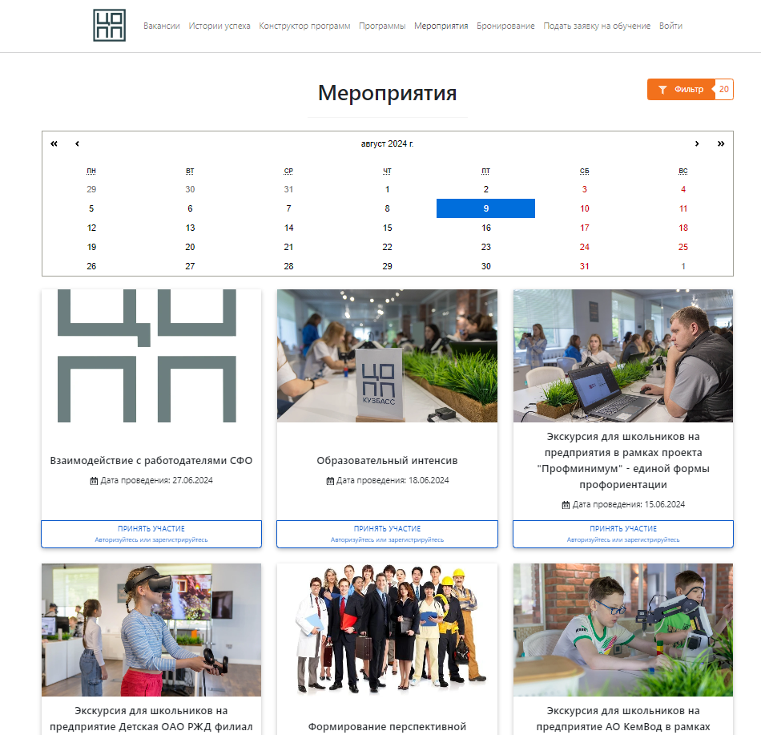
Реализация практики трудоустройства через цифровую платформу ЦОПП Кузбасса
https://platform.copp42.ru/
(Свидетельство о государственной регистрации программы для ЭВМ № 2022611389)
Выбрать мероприятия по профориентации или направить запрос на проведение мастер-класса
Быстрый способ реализации запроса
(для граждан любой категории).
Записаться на обучение или мероприятие можно из любой местности региона.
Выбрать курс из конфигуратора образовательных программ ЦОПП Кузбасса.
Спроектировать собственный курс по выбранной цифровой компетенции.
Найти вакансию.
Трудоустроиться.

Slide 5
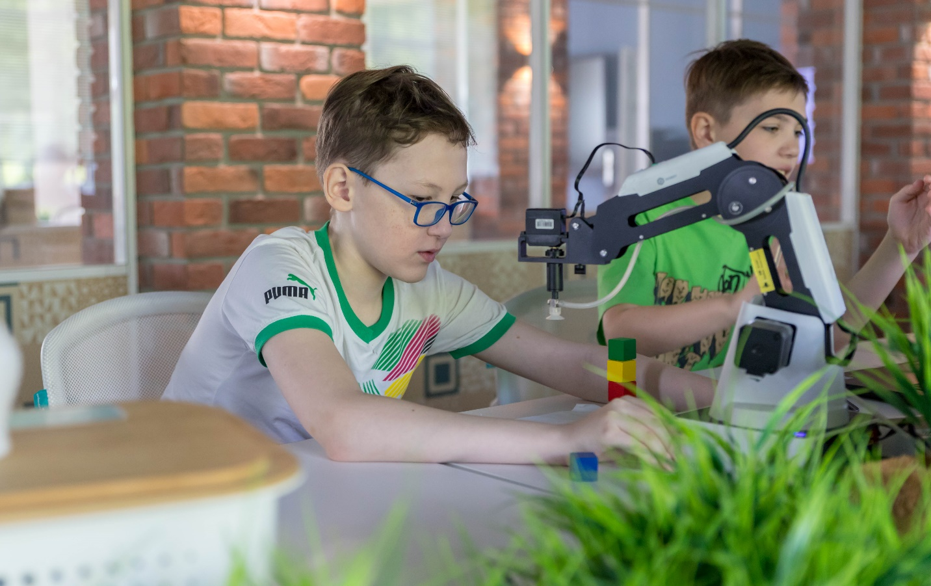
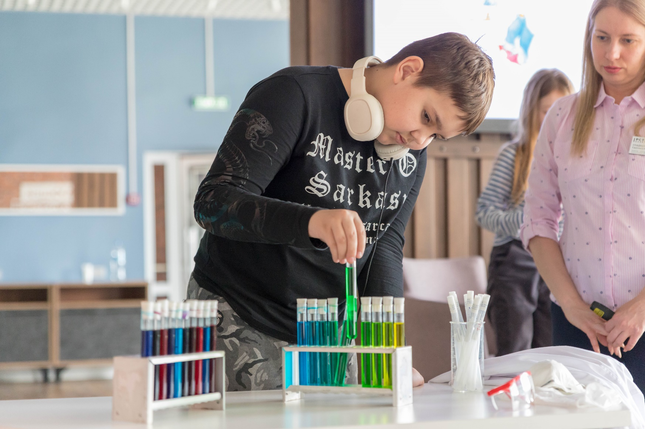
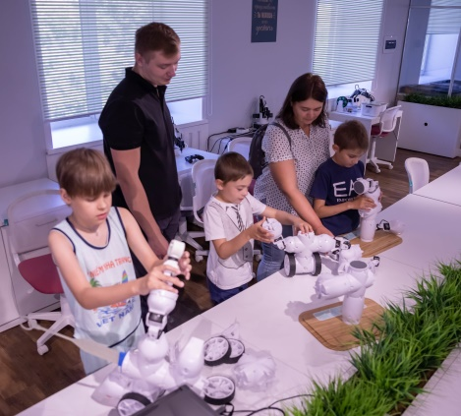
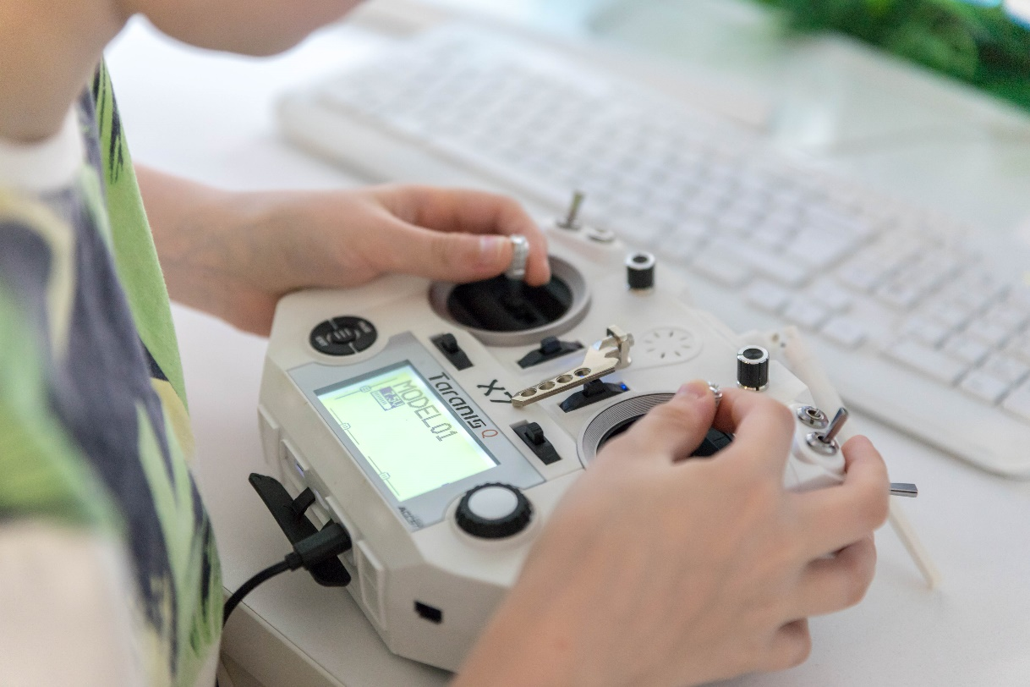
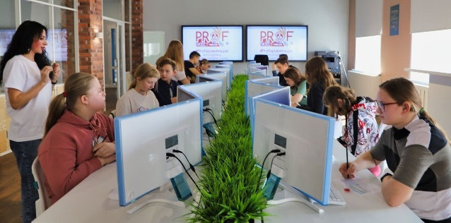
Профпробы и мастер-классы на площадках ЦОПП Кузбасс

Slide 6
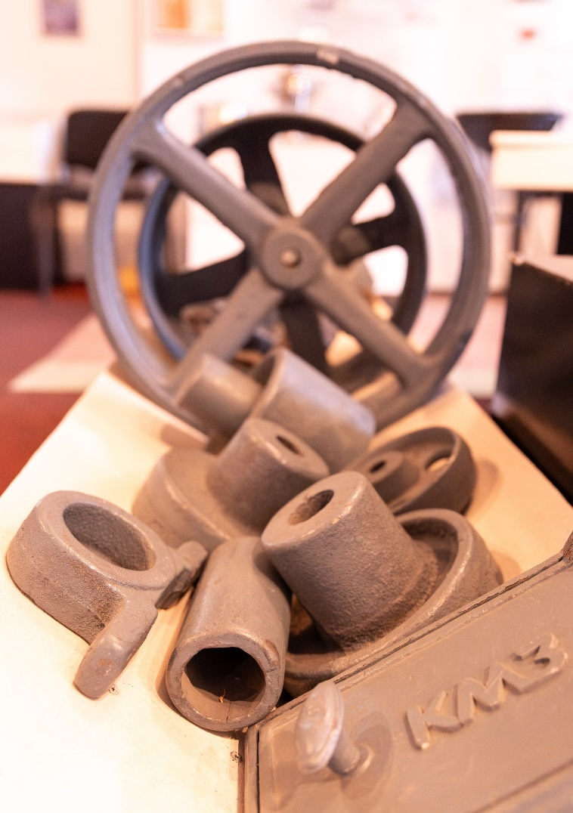
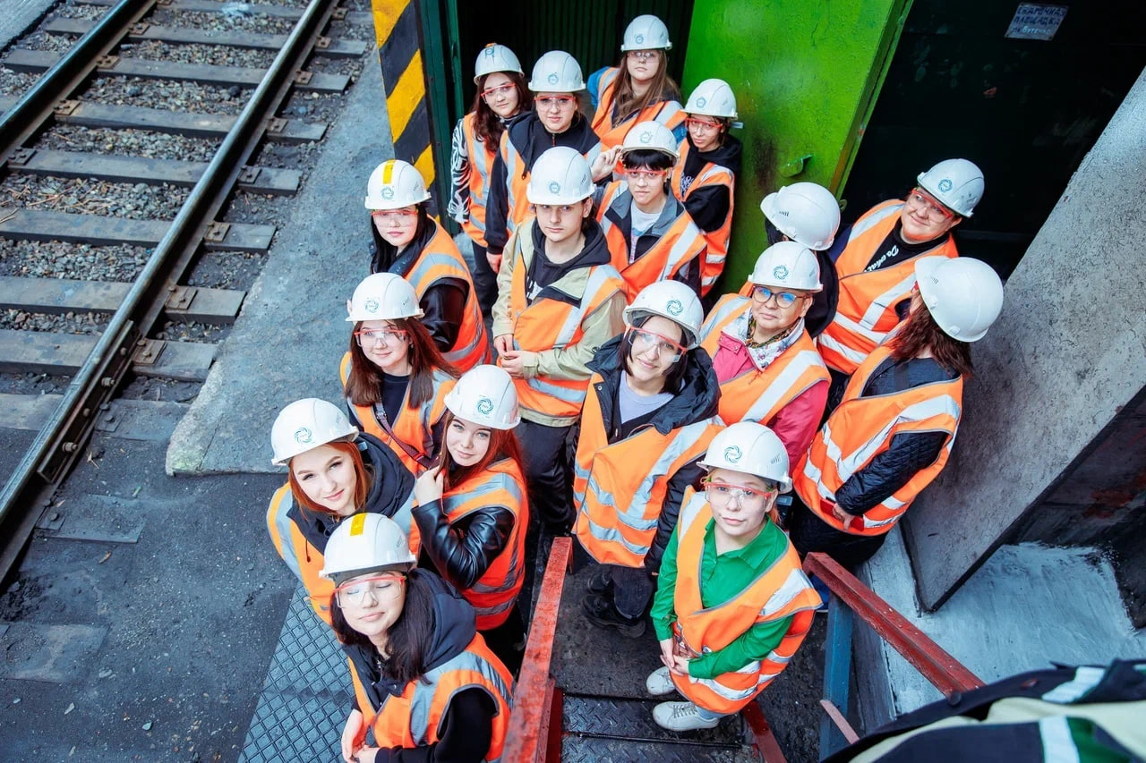

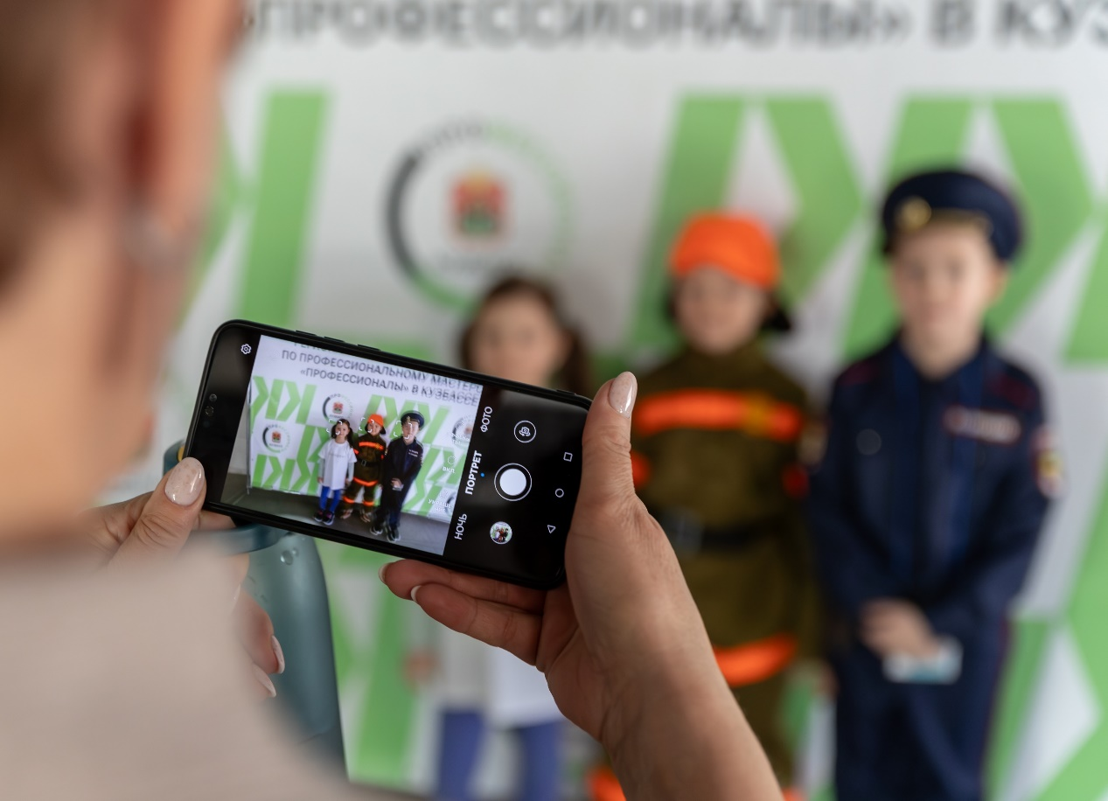
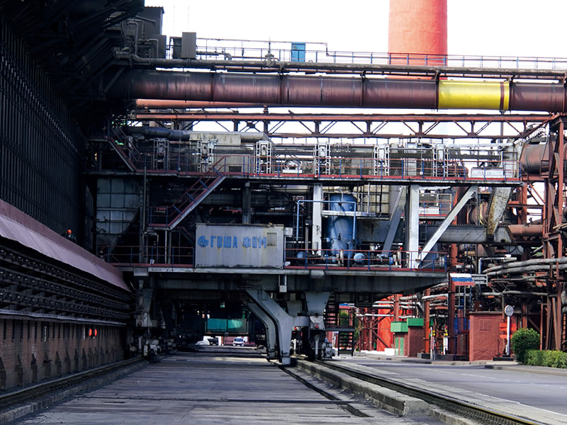
Экскурсии на промышленные предприятия Кузбасса

Slide 7
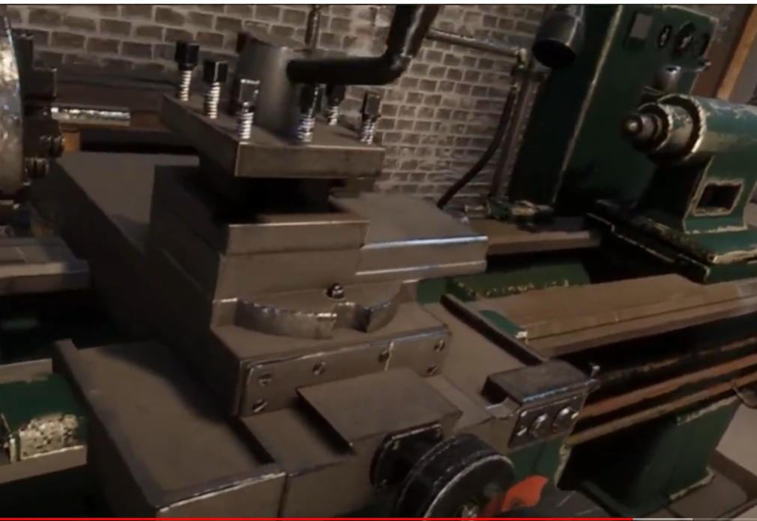
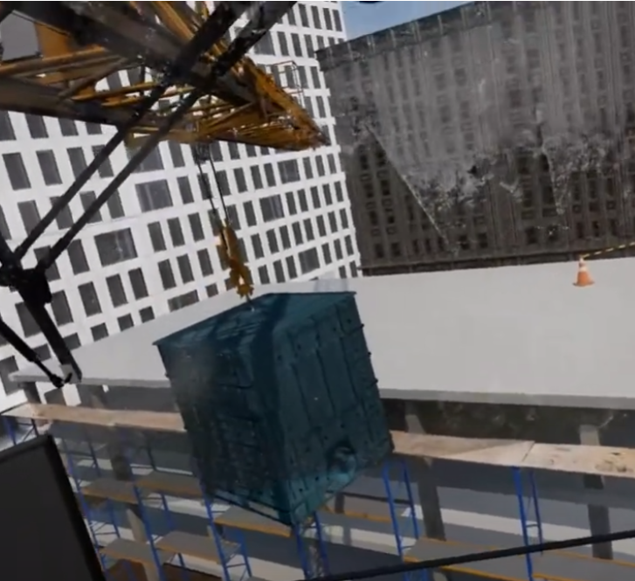
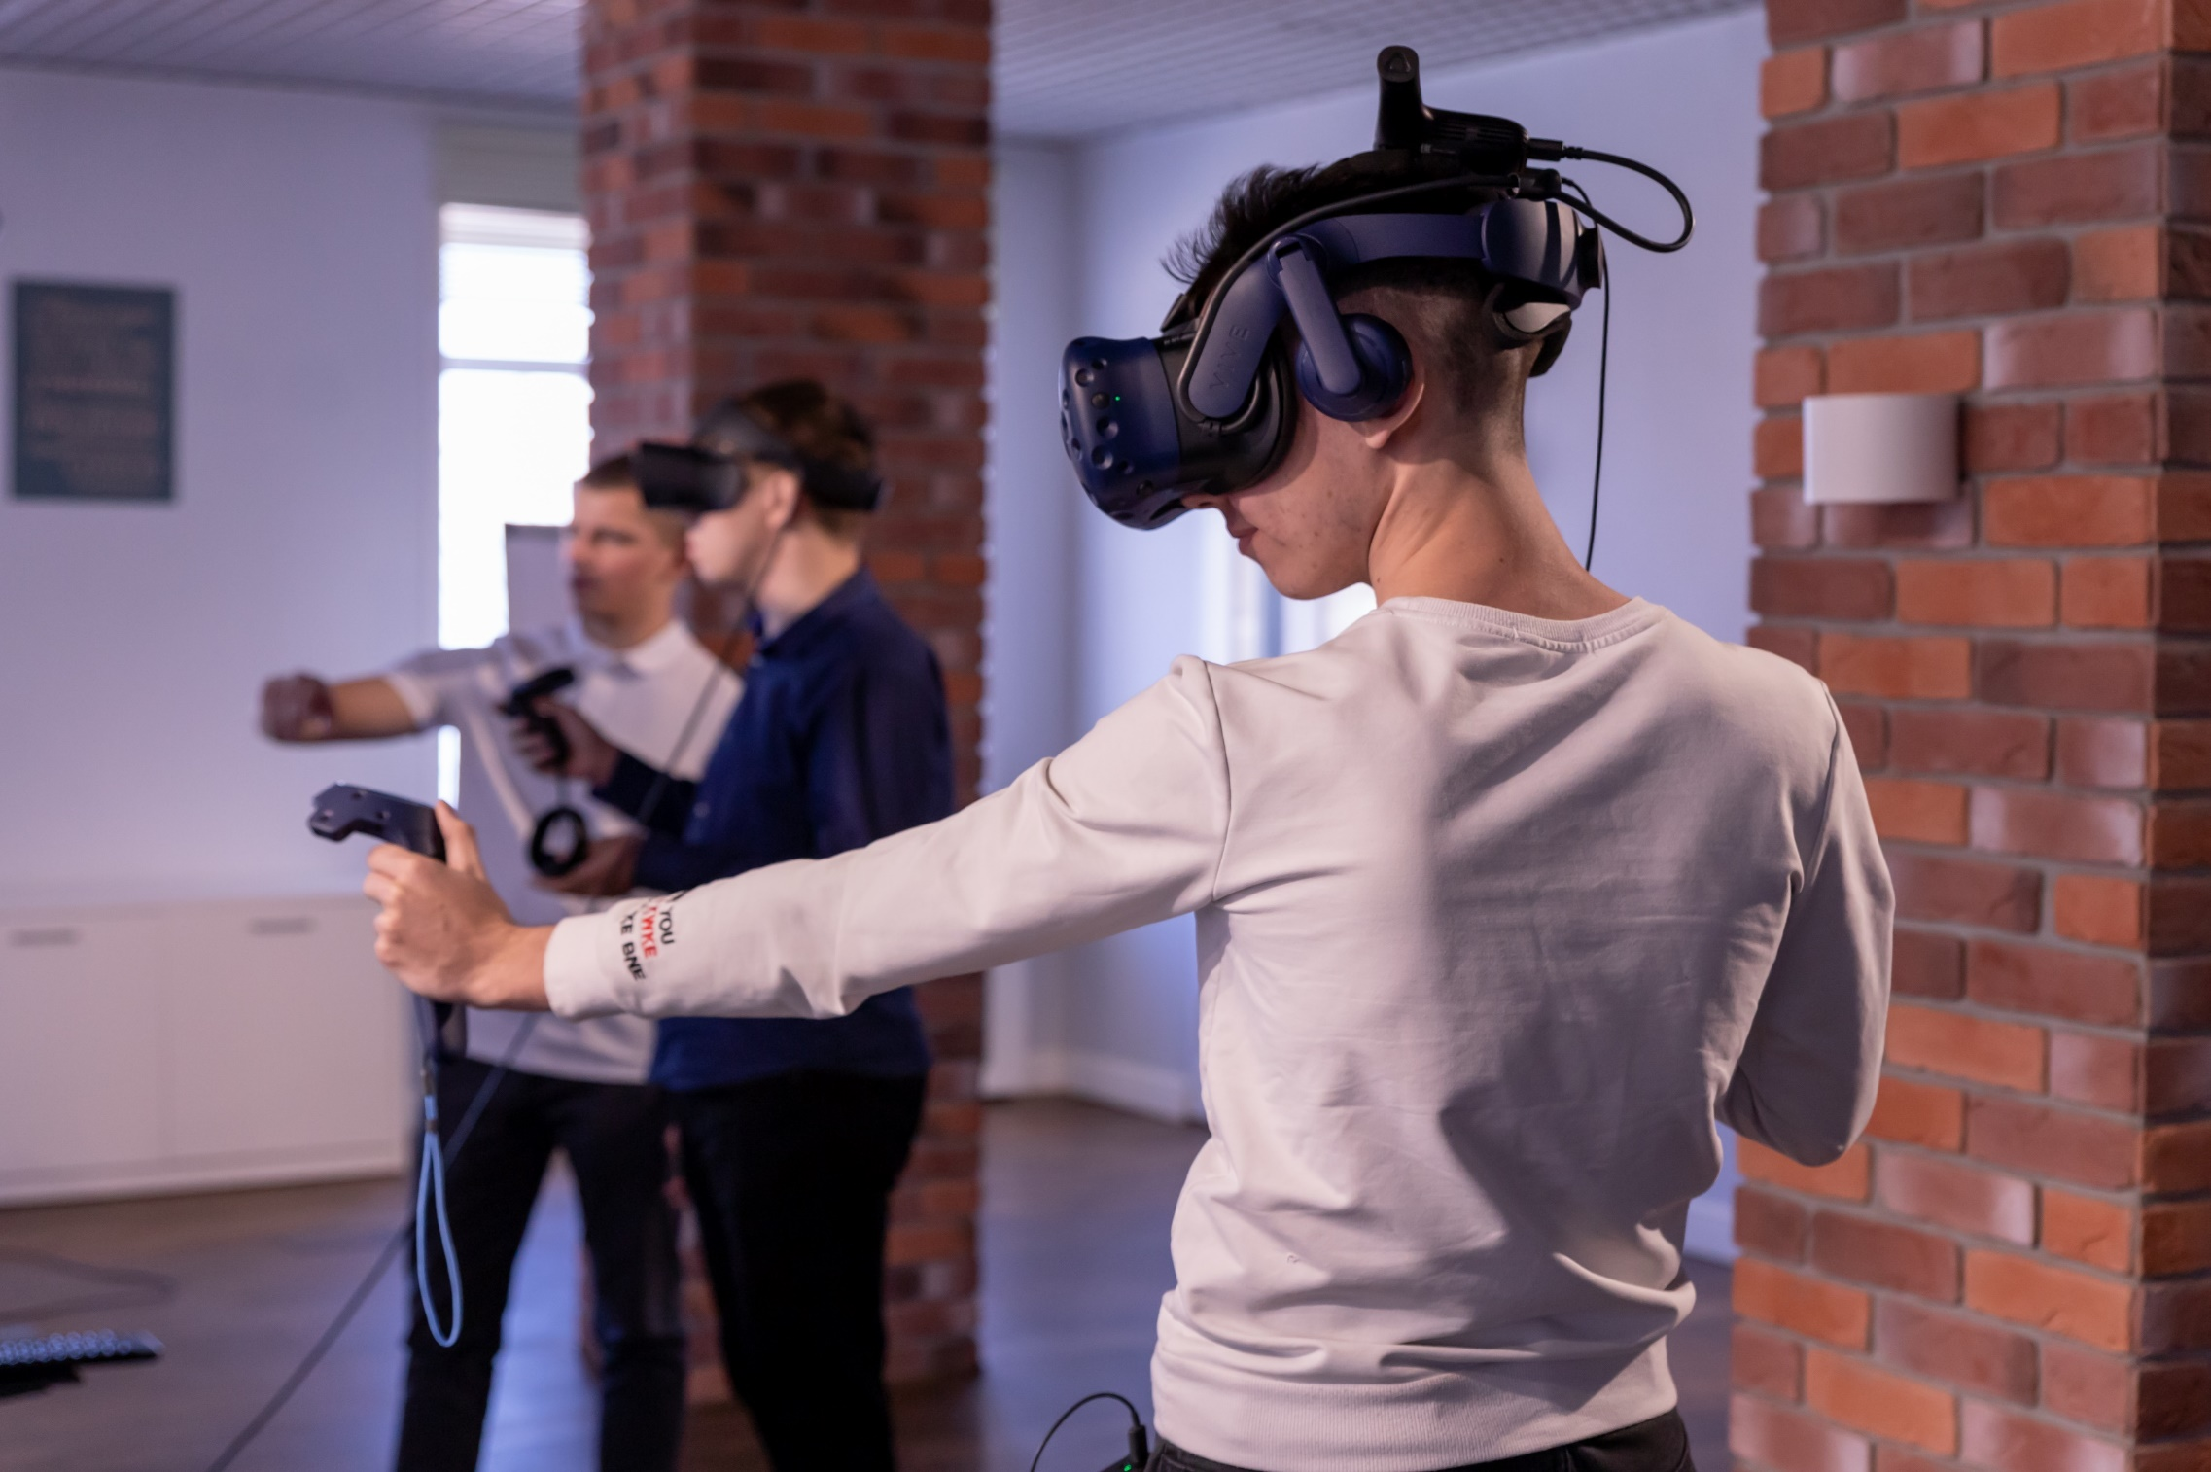
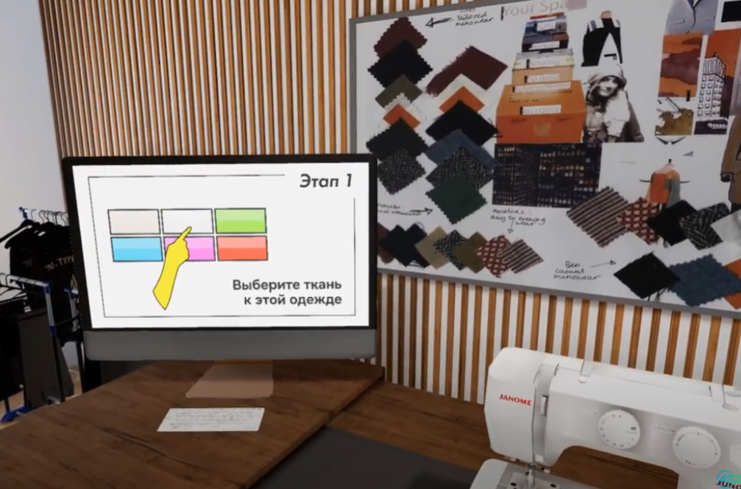
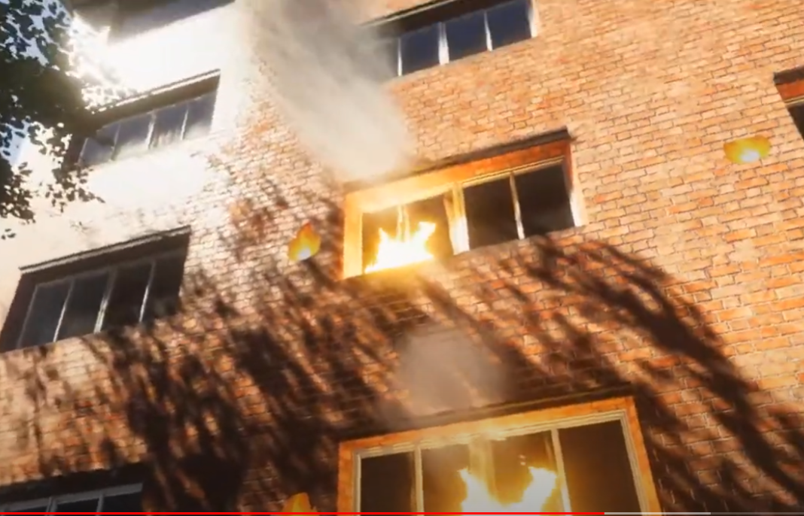
Проведение интерактивной профориентации
ТОКАРЬ
КРАНОВЩИК
ПОЖАРНЫЙ
МОДЕЛЬЕР

Slide 8

ПРОГРАММЫ ДЛЯ ШКОЛЬНИКОВ И СТУДЕНТОВ
ПРОМЫШЛЕННАЯ РОБОТОТЕХНИКА
ОБЛАЧНЫЕ ТЕХНОЛОГИИ
РАЗРАБОТКА ПРИЛОЖЕНИЙ ВИРТУАЛЬНОЙ РЕАЛЬНОСТИ
ДИЗАЙН ПЕРСОНАЖЕЙ, АНИМАЦИЯ
ИНФОРМАЦИОННАЯ БЕЗОПАСНОСТЬ
ОБУЧЕНИЕ В РАМКАХ ЛЕТНЕЙ ПРОФ СМЕНЫ ПО ПРОГРАММАМ: ВЕБ – ДИЗАЙН И РАЗРАБОТКА, УПРАВЛЕНИЕ БЛА, ХИМИЧЕСКИЙ И ЭКОЛОГИЧЕСКИЙ КОНТРОЛЬ, ЦИФРОВЫЕ РЕСУРСЫ
3 – D МОДЕЛИРОВАНИЕ КОМПЬЮТЕРНЫХ ИГР, ЛАБОАТОРНЫЙ ХИМИЧЕСКИЙ АНАЛИЗ, РАЗРАБОТЧИК ВЕБ И МУЛЬТИМЕДИЙНЫХ ПРИЛОЖЕНИЙ

Slide 9
Партнеры проекта
Профессиональные
образовательные организации
Образовательные организации
Новокузнецкий городской округ
МБОУ «ООШ 28»
МБОУ «СОШ №26»
МБОУ «ООШ №23»
Междуреченск МБОУ «ООШ №7»
Город Кемерово
МБОУ «Гимназия № 17»
МБОУ «СОШ № 54»
МБОУ «Гимназия № 21»
МБОУ «СОШ № 82»
МБОУ «Гимназия № 42»
МБОУ «ООШ № 51
ГПОУ Топкинского технического техникум
ГПОУ Сибирского политехнического техникум
ГПОУ Кузнецкого индустриального техникум
ГПОУ Прокопьевский электромашиностроительный техникум
ГПОУ Кузбасский многопрофильный техникум
ГАПОУ Кузбасский техникум архитектуры, геодезии и строительства
ГПОУ Березовский политический техникум
ГПОУ Ленинск-Кузнецкий политехнический техникум;
Яйский городской округ
ООШ №3
Кемеровский муниципальный округ
МБОУ «Пригородная ООШ»
МБОУ «Старочервовская ООШ»
МБОУ «Ясногорская СОШ»
МБОУ «Ишимская ООШ»

Slide 10
Партнеры проекта
Крупнейшие производственные предприятия Кемеровской области - Кузбасса
ГАУК «Театр кукол Кузбасса имени Аркадия Гайдара»
КАО «Азот»
АО «Кемеровский механический завод»
ООО «Е-Лайт-телеком»
ООО «Кемеровский ДСК»
ФБУ «Кузбасский ЦСМ»
ООО «Энергия холдинг»
ООО «ТоргИнвест»
ООО «Калина – Малина»
Кемеровская детская железная дорога – филиал ОАО «РЖД»
ГАУЗ КОКБ им. С. В. Беляева
ПАО «Кокс»
АО «Русал Новокузнецкий Алюминиевый завод»
АО «КемВод»

Slide 11
Результаты реализации практики
Показатели результативности | 2022 год | 2023 год | Всего с начала деятельности ЦОПП Кузбасса
Численность граждан Российской Федерации, прошедших обучение по программам, предлагаемым ЦОПП, трудоустроившихся в течение первого года с момента окончания обучения, чел. | 2 109 | 2 079 | 7 626
Численность обучающихся в 6 – 11 классах общеобразовательных организаций, принявших участие в профориентационных мероприятиях ЦОПП, чел. | 23 683 | 35 704 | 89 846
Численность обучающихся в 6 – 11 классах общеобразовательных организаций, прошедших в ЦОПП обучение первой профессии, чел. | 512 | 500 | 1 817
Численность граждан Российской Федерации, принявших участие в профориентационных мероприятиях, проводимых ЦОПП, в том числе профессиональных пробах, чел. | 32 699 | 36 651 | 108 557
Численность граждан с ОВЗ и инвалидов, обратившихся в ЦОПП, чел | 38 | 43 | 124
Численность граждан Российской Федерации, трудоустроившихся на предприятия приоритетной отрасли по программе «трудовая мобилизация», чел | 556 | 88 | 770
Численность студентов и выпускников, трудоустроившихся, в рамках программы по закрытию кадровой потребности предприятий ОПК, чел | 183 | 229 | 412

Slide 12




ВИЗИТКА ОРГАНИЗАЦИИ – УЧАСТНИКА
Государственное профессиональное образовательное учреждение «Сибирский политехнический техникум» (ГПОУ «СПТ»), Центр опережающей профессиональной подготовки, структурное подразделение ГПОУ «СПТ»
650001, г. Кемерово, улица Павленко, 1а
+7(3842)57-11-20
copp42@yandex.ru
https://copp42.ru/
ЦЕНТР ОПЕРЕЖАЮЩЕЙ ПРОФЕССИОНАЛЬНОЙ ПОДГОТОВКИ
ЦОПП КУЗБАСС
Основные направления:
проведение
профориентационных мероприятий
обеспечение доступности образовательных ресурсов
(Единое окно) для граждан
по приоритетным для Кузбасса компетенциям
Руководитель ЦОПП Кремзюк Евгения

